Slide 1
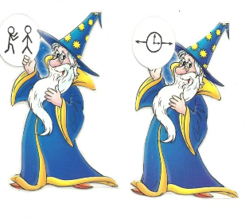
Развитие речи через составлениетекста – описанияпо картине
(
Горькова Елена Игнатьевна
МОБУ СОШ № 5 г. Зея

Slide 2
КАРТИНКА БЕЗ ЗАПИНКИ
(Методика рассказа по картинке)
Ингрида Николаевна Мурашковска, Надежда Петровна Валюмс
Горькова Елена Игнатьевна
МОБУ СОШ № 5 г. Зея

Slide 3
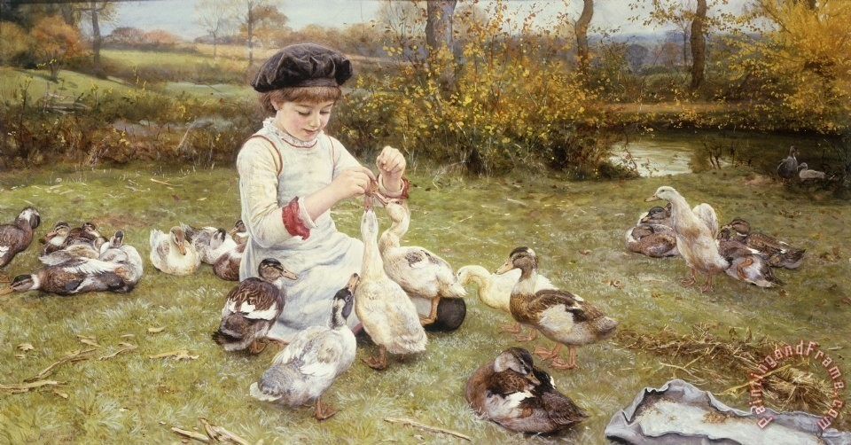

Slide 4
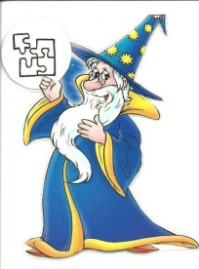
Шаг первый: дели!
Цель: Выявление как можно большего количества объектов по картине. Для побуждения детей к выделению и называнию объектов на картине используется прием «подзорная труба» (альбомный лист бумаги, свернутый для имитации подзорной трубы). В этой ситуации на помощь приходит волшебник «Дели-Давай». «Дели-Давай» умеет все на свете делить на части. Правило: Навести глазок подзорной трубы на один объект и назвать его. Педагог фиксирует его в кружке и прикрепляет к доске (в кружке должен находиться один объект).

Slide 5
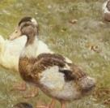
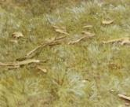
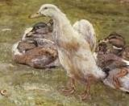

Slide 6
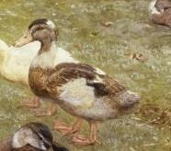

Slide 7
Шаг первый: дели!
Наводим глазок "камеры" на картинку так, чтобы в ней был виден только один объект. Называем объекты и схематически фиксируем их в кружочках на доске.

Slide 8
Шаг второй: соединяй!
Цель: Найти связи, взаимодействия между всеми разрозненными объектами на доске. Для этого нам понадобится позаимствовать у волшебника «Дели-Давай» умение объединять. Он поможет навести порядок, соединить части картины в единое целое. Правило: Соединить два кружка на доске и объяснить, почему это сделали. Рассказать, как связаны между собой объекты в соединенных кружках. Игровые упражнения «Ищу друзей» (найти объекты, которые связаны по взаимному расположению), «Ищу недругов» (найти объекты, которые между собой не дружат).

Slide 11
Шаг второй: соединяй!
Соединим два кружочка на доске и объясним, почему мы это сделали. Расскажем, как связаны между собой объекты в соединенных кружочках.

Slide 12
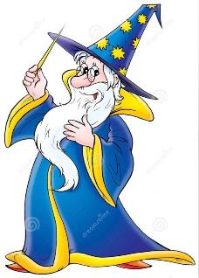
Шаг третий: войди в картинку!
Цель: Научить детей входить в пространство картины и описывать воспринимаемое через различные органы чувств. На помощь приходит волшебник «Любознайка» (ему все интересно, он любит все трогать руками, пробовать, нюхать, слушать). Правило: Педагог предлагает детям перешагнуть рамки картины и: - Прислушаться. Что услышали? - Походить. Что почувствовали? - Дотроньтесь рукой. Что ощутили? - Вдохните запах. Чем пахнет? - Попробуйте что-нибудь пожевать, если не вредно.

Slide 14
Шаг третий: войди в картинку!
Усиление образности характеристиками.
Используется прием вхождения в картинку. Активно исследуем картинку с помощью каждого органа чувств поочередно. Можем при этом последовательно передвигаться по кружочкам и линиям схематического рисунка. Рассказываем о полученных ощущениях.

Slide 15
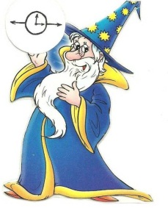
Шаг четвёртый: «Отставай и забегай» - выстраивание временной последовательности.
Цель: Обучение выстраиванию временной последовательности Правило: Выбрать одного из героев и представить по шагам, что он делал раньше, до появления на картине, что будет делать потом. В этом поможет «Волшебник-времени». Он позволит познакомиться с событиями предшествующими и последующими. Найти для рассказа начало и конец, а также выстроить все события в нужной последовательности. Ребенок выбирает одного из героев и по команде «Давай-Отставай» представляет по шагам, что герой делал раньше до появления на картине. А по команде «Давай-Забегай», что будет потом. Повествование рассказа и будет вестись от лица того героя, которого он представил.

Slide 17
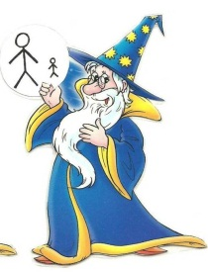
Прием увеличения-уменьшения
Суть приема - в изменении по убывающей или возрастающей любого признака объекта.
размер
количество
специфический признак

Slide 19
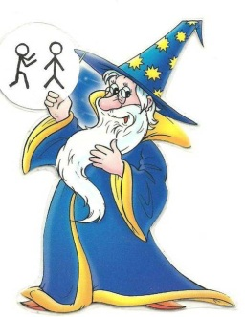
Прием «Оживление - окаменение»
При воздействии Волшебника Оживления неживое становится живым и подвижным, живые организмы становятся более динамичными.
При воздействии Волшебника Окаменения живое становится неподвижным, а неживое – абсолютно статичным.
Использование приемов позволяет изменять объект, его часть или место обитания по признаку динамичности или статичности.

Slide 20
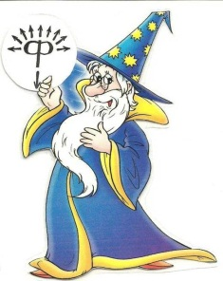
Прием «Специализация-универсализация»
Представлен двумя волшебниками: Волшебник Всемогу (универсализация) и Волшебник Могутолько (специализация).
Прием Универсализации дает возможность объекту выполнять множество функций, даже ему не свойственных.
Прием Специализации позволяет ограничить возможности объекта в рамках типичной для него функции.

Slide 21
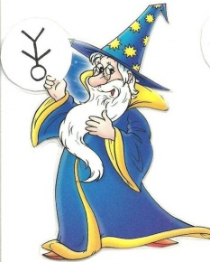
Прием «Наоборот»
Суть приема заключается в выявлении определенного признака или значения признака объекта и замене их на противоположные.

Slide 22
Спасибо за внимание!

